Slide 1



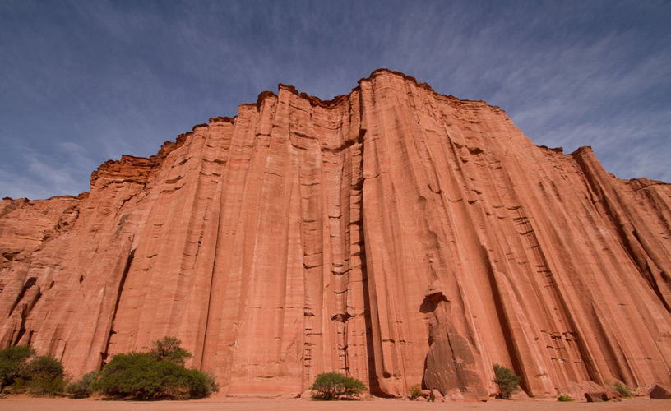
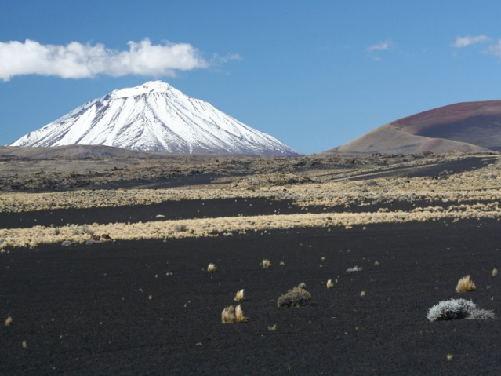
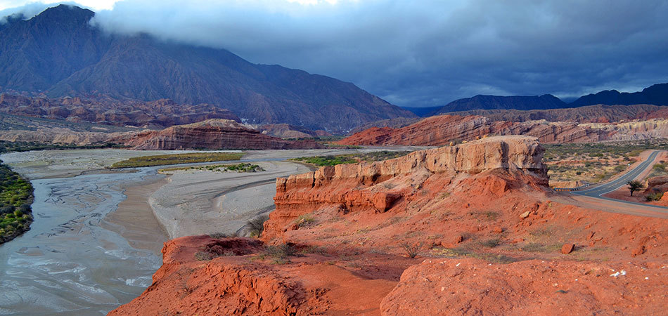
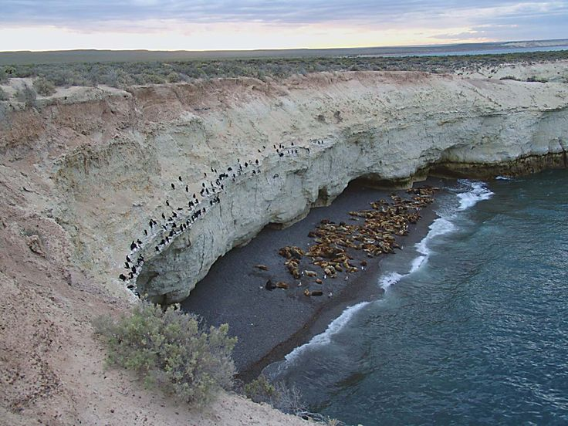
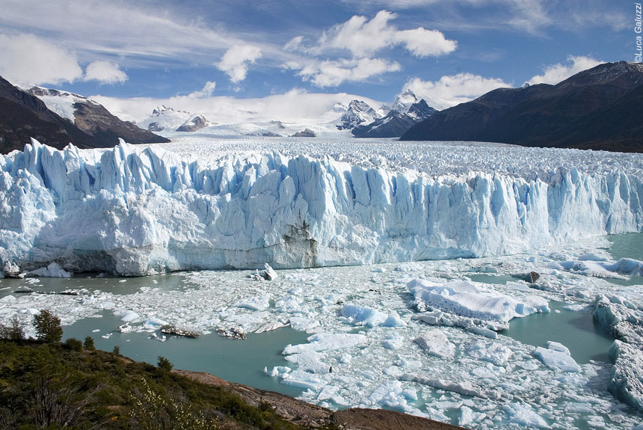
Taller “Geodiversidad, Patrimonio Geológico y Geoparques”
XXIII Asamblea General Ordinaria
La Habana, Cuba, 21-23 de noviembre de 2017
APORTES DEL SEGEMAR A LA IDENTIFICACIÓN, CONSERVACIÓN Y DIFUSIÓN DEL PATRIMONIO GEOLÓGICO ARGENTINO
MARTÍN R. GOZALVEZ
IGRM-SEGEMAR
ARGENTINA

Slide 2
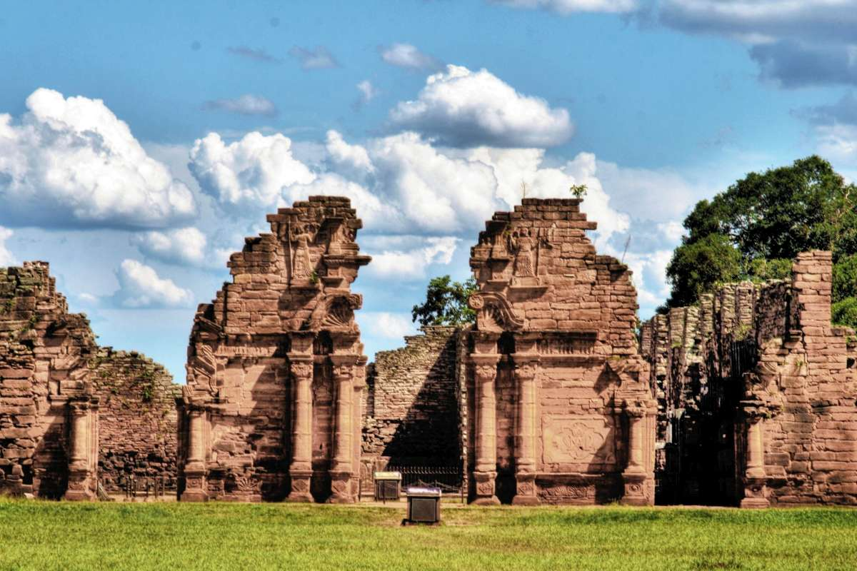
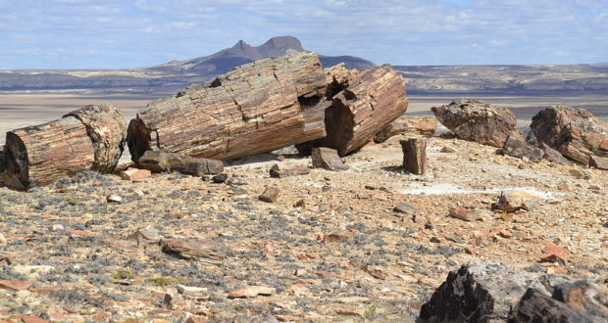
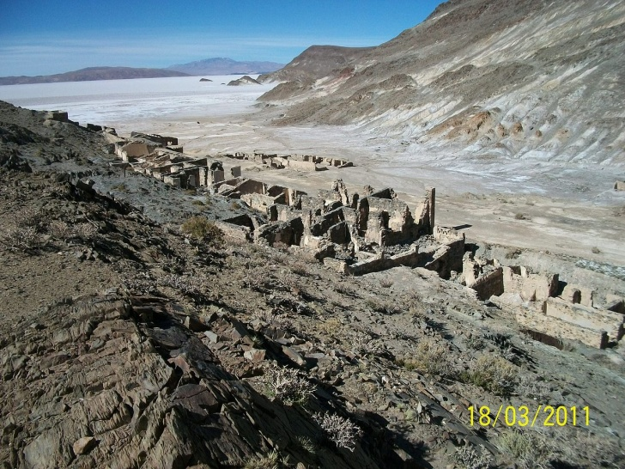
Taller “Geodiversidad, Patrimonio Geológico y Geoparques”
XXIII Asamblea General Ordinaria
La Habana, Cuba, 21-23 de noviembre de 2017
EL PATRIMONIO NATURAL EN ARGENTINA…..
Ley Nacional 9.080: “las ruinas y yacimientos arqueológicos y paleontológicos de interés científico son propiedad de la Nación”
1913
1943: Monumento Histórico Nacional
Ruinas jesuíticas
1954: Monumento Natural Nacional
Bosques Petrificados Patagónicos
Mina Incahuasi

Slide 3
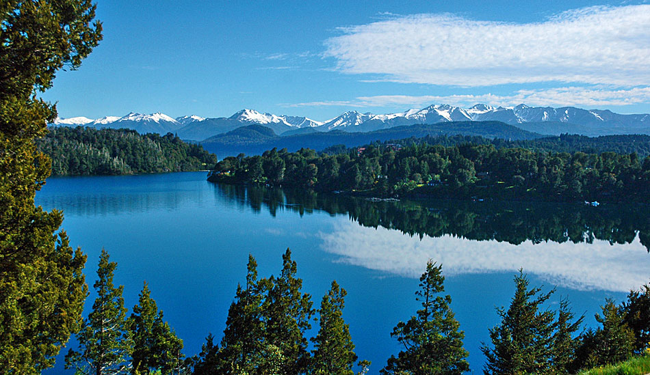
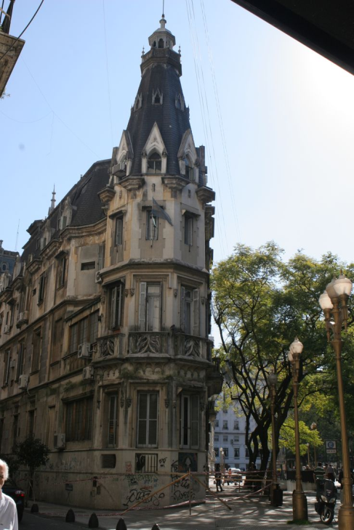
Taller “Geodiversidad, Patrimonio Geológico y Geoparques”
XXIII Asamblea General Ordinaria
La Habana, Cuba, 21-23 de noviembre de 2017
EL PATRIMONIO NATURAL EN ARGENTINA…..
1922
Creación del primer parque nacional “Parque Nacional del Sur”
1934
Ley Nacional 12.103: “LEY DE PARQUES NACIONALES”
Creación de la Dirección de Parques Nacionales, actual Administración de Parques Nacionales y Turismo
https://www.parquesnacionales.gob.ar/
1978
Ley Nacional 22.351: Parques Nacionales, Monumentos Naturales y Reservas Naturales
Áreas del sistema de PN: 53
Superficie total que cubren: 4,15 millones de hectáreas (1,5% de la superficie continental argentina)

Slide 4
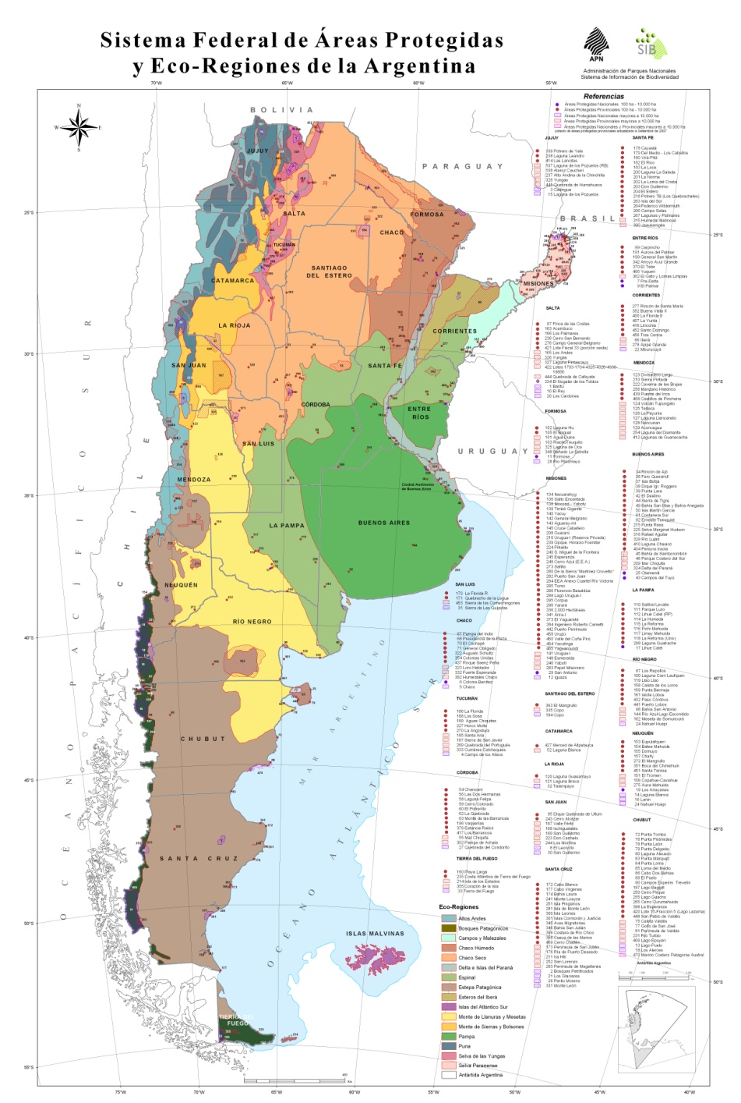
Taller “Geodiversidad, Patrimonio Geológico y Geoparques”
XXIII Asamblea General Ordinaria
La Habana, Cuba, 21-23 de noviembre de 2017
EL PATRIMONIO NATURAL EN ARGENTINA…..
2003
Ley Nacional 25.743: Protección del Patrimonio Arqueológico y Paleontológico
2003
Creación del Sistema Federal de Áreas Protegidas (SIFAP)
Áreas inventariadas: 438
Superficie total que cubren: 33,5 millones de hectáreas (equivale al 12% de la superficie continental argentina)
http://sifap.ambiente.gob.ar/

Slide 5
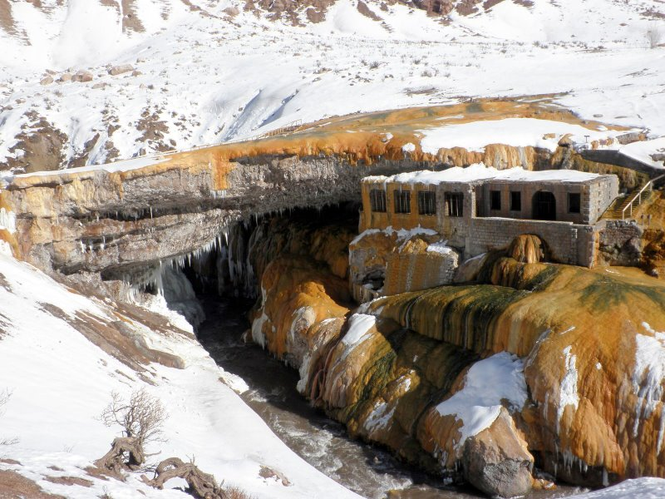
Taller “Geodiversidad, Patrimonio Geológico y Geoparques”
XXIII Asamblea General Ordinaria
La Habana, Cuba, 21-23 de noviembre de 2017
EL PATRIMONIO NATURAL EN ARGENTINA….. El patrimonio geológico en el centro de la escena!!!
1991
Decreto provincial 2291: la provincia de Mendoza declara como “zona intangible” al Monumento Natural “PUENTE DEL INCA”
“…la necesidad de solucionar en forma inmediata el problema suscitado por el deterioro que presenta la estructura geológica del puente natural existente en la localidad cordillerana de Puente del Inca, monumento provincial, nacional y universal, objeto de admiración generalizada y fuente de recursos turísticos del patrimonio de la Provincia de Mendoza”

Slide 6
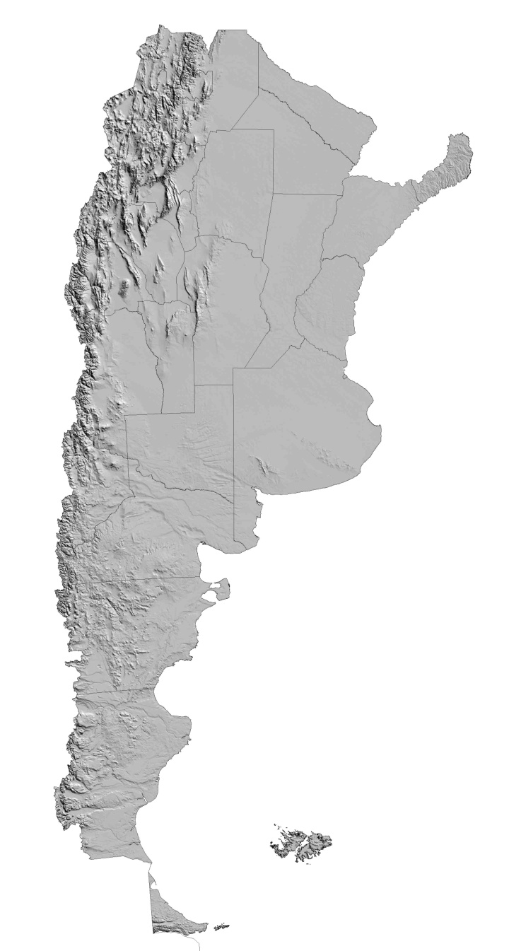
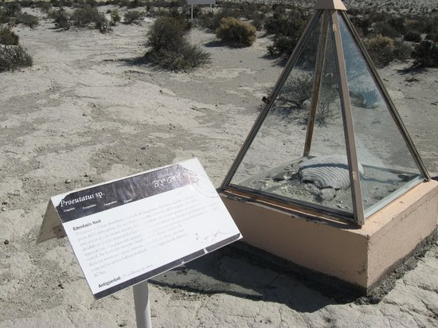
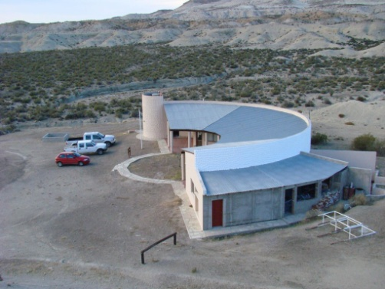
Taller “Geodiversidad, Patrimonio Geológico y Geoparques”
XXIII Asamblea General Ordinaria
La Habana, Cuba, 21-23 de noviembre de 2017
PARQUES GEOLÓGICO-PALEONTOLÓGICOS
Geoparque Bryn Gwyn
Año: 1993
Superficie: 250 hectáreas
Administrador: Museo Paleontológico Egidio Feruglio

Slide 7
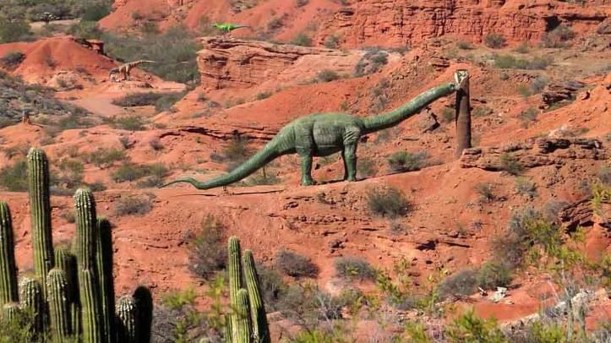
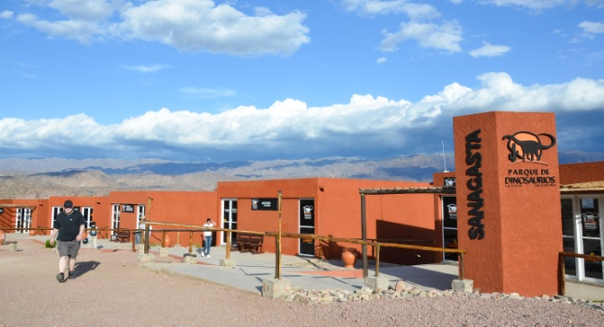
Taller “Geodiversidad, Patrimonio Geológico y Geoparques”
XXIII Asamblea General Ordinaria
La Habana, Cuba, 21-23 de noviembre de 2017
PARQUES GEOLÓGICO-PALEONTOLÓGICOS
Parque de Dinosaurios
Año: 2001 - 2014
Superficie: 800 hectáreas
Administrador: Centro Regional de Investigaciones Científicas y Transferencia Tecnológica (CRILAR)

Slide 8
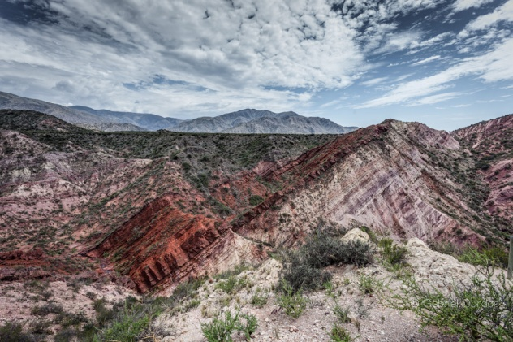
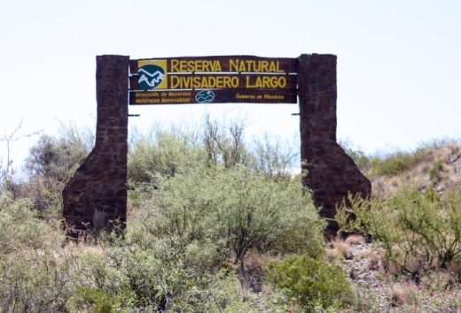
Taller “Geodiversidad, Patrimonio Geológico y Geoparques”
XXIII Asamblea General Ordinaria
La Habana, Cuba, 21-23 de noviembre de 2017
PARQUES GEOLÓGICO-PALEONTOLÓGICOS
Reserva Natural Divisadero Largo
Año: 1983
Superficie: 492 hectáreas
Administrador: Dirección de Recursos Naturales Renovables de Mendoza

Slide 9
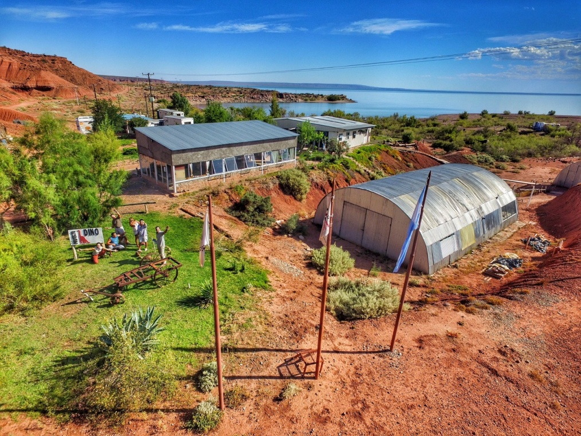
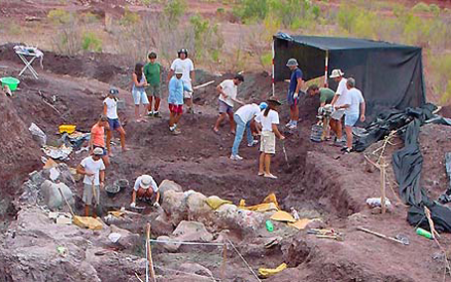
Taller “Geodiversidad, Patrimonio Geológico y Geoparques”
XXIII Asamblea General Ordinaria
La Habana, Cuba, 21-23 de noviembre de 2017
PARQUES GEOLÓGICO-PALEONTOLÓGICOS
Centro Paleontológico Lago Barreales
Administrador: Universidad Nacional del Comahue

Slide 10
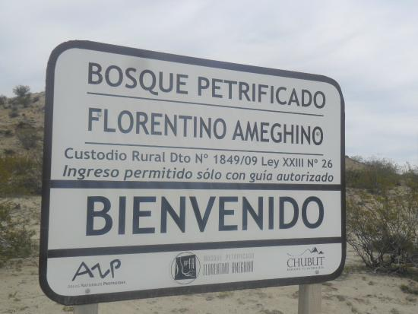
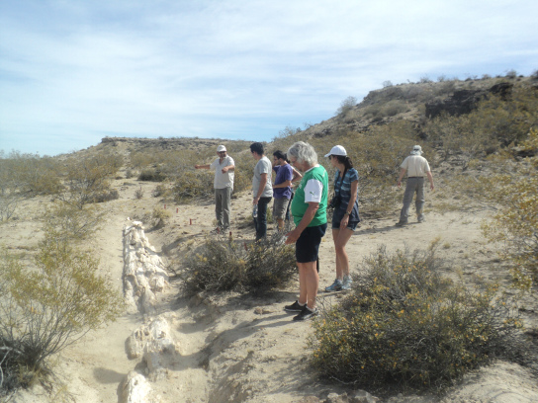
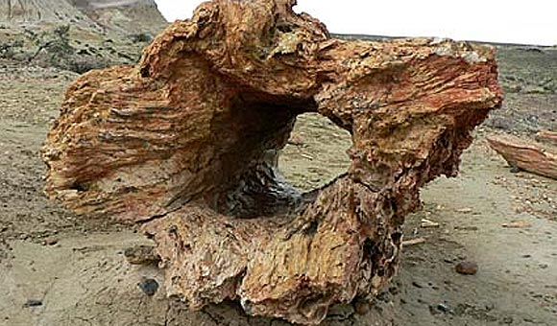
Taller “Geodiversidad, Patrimonio Geológico y Geoparques”
XXIII Asamblea General Ordinaria
La Habana, Cuba, 21-23 de noviembre de 2017
PARQUES GEOLÓGICO-PALEONTOLÓGICOS
Bosque Petrificado Florentino Ameghino
Año: 2009
Administrador: Control y administración del propietario

Slide 11
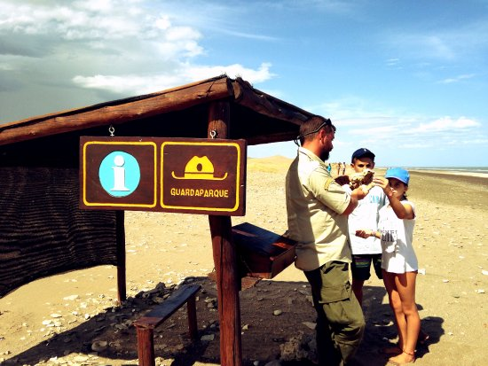
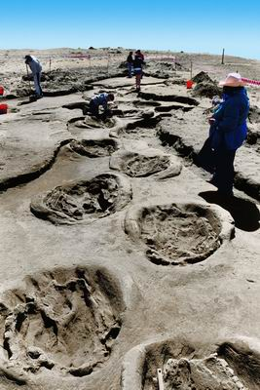
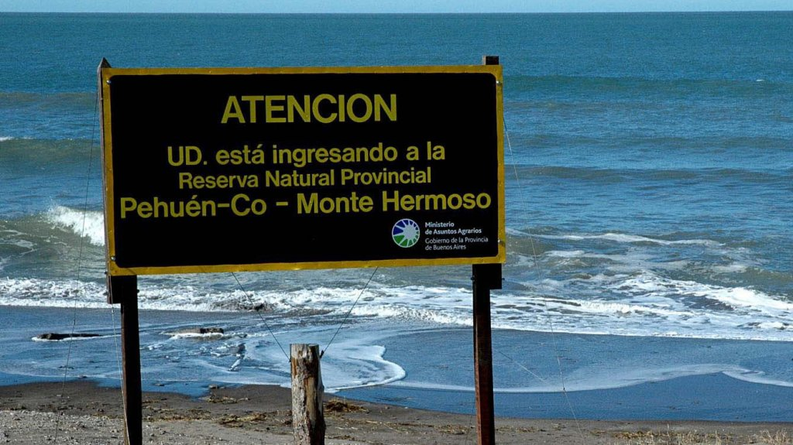
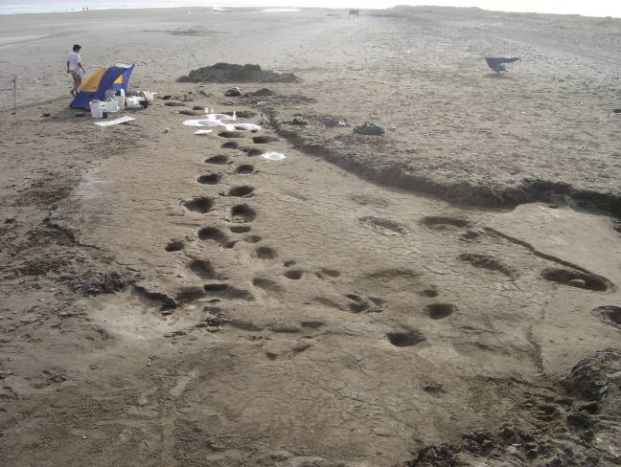
Taller “Geodiversidad, Patrimonio Geológico y Geoparques”
XXIII Asamblea General Ordinaria
La Habana, Cuba, 21-23 de noviembre de 2017
PARQUES GEOLÓGICO-PALEONTOLÓGICOS
Reserva Natural Pehuen-Co - Monte Hermoso
Año: 2005
Dimensiones: 3 kilómetros
Administrador: Gobierno de la provincia de Buenos Aires

Slide 12
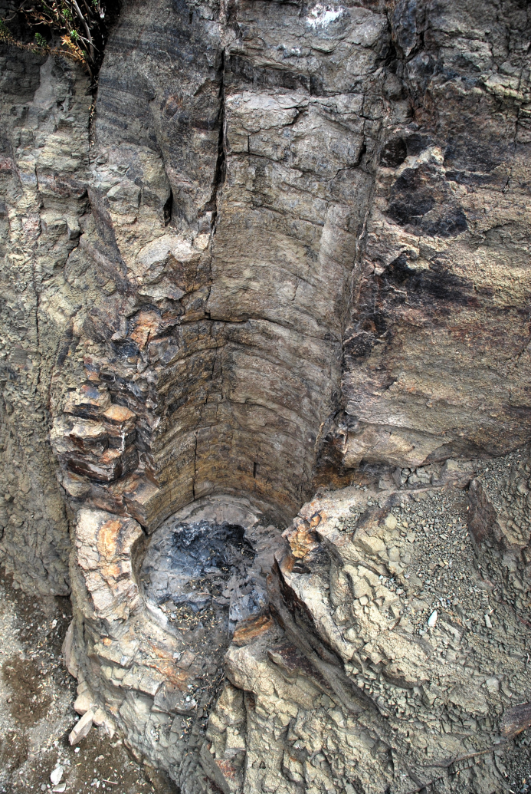
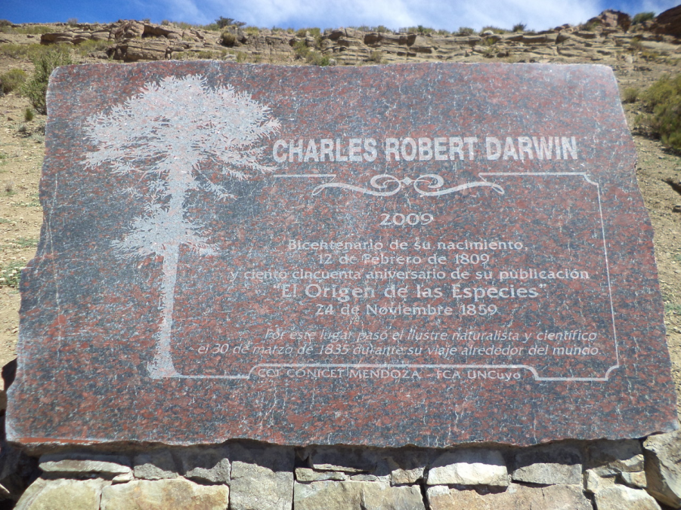
Taller “Geodiversidad, Patrimonio Geológico y Geoparques”
XXIII Asamblea General Ordinaria
La Habana, Cuba, 21-23 de noviembre de 2017
PARQUES GEOLÓGICO-PALEONTOLÓGICOS
Bosque de Darwin
Año descubrimiento: 1835
Situación: Hoy es parte de la Reserva Natural Villavicencio
Estado: Actualmente totalmente depredado

Slide 13
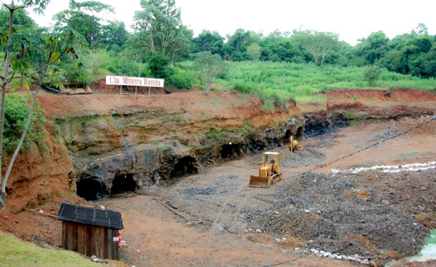
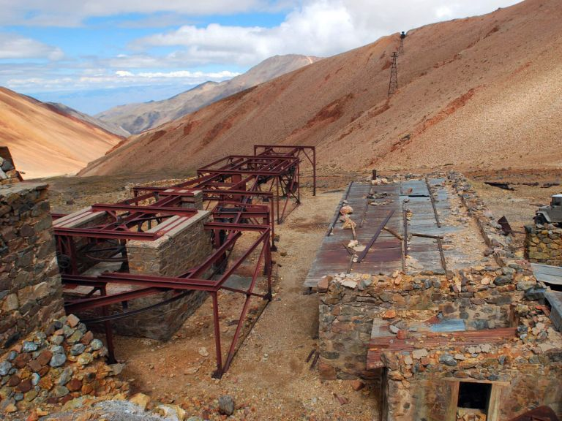
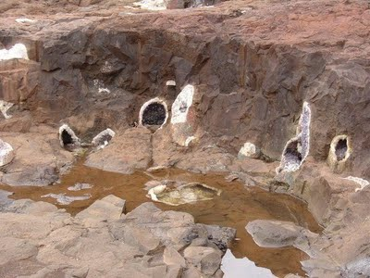
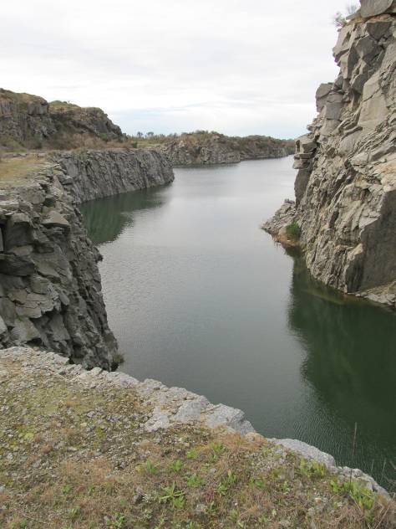
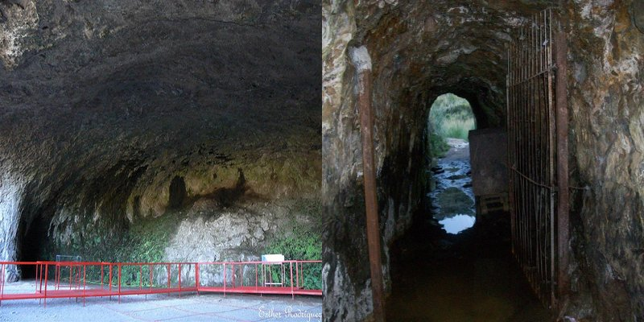
Taller “Geodiversidad, Patrimonio Geológico y Geoparques”
XXIII Asamblea General Ordinaria
La Habana, Cuba, 21-23 de noviembre de 2017
Geodas de Minas de Wanda-Libertad
PATRIMONIO MINERO – PROTECCION PROVINCIAL
Cablecarril de la mina la Mejicana
Tandilia
Mina La Carolina

Slide 14
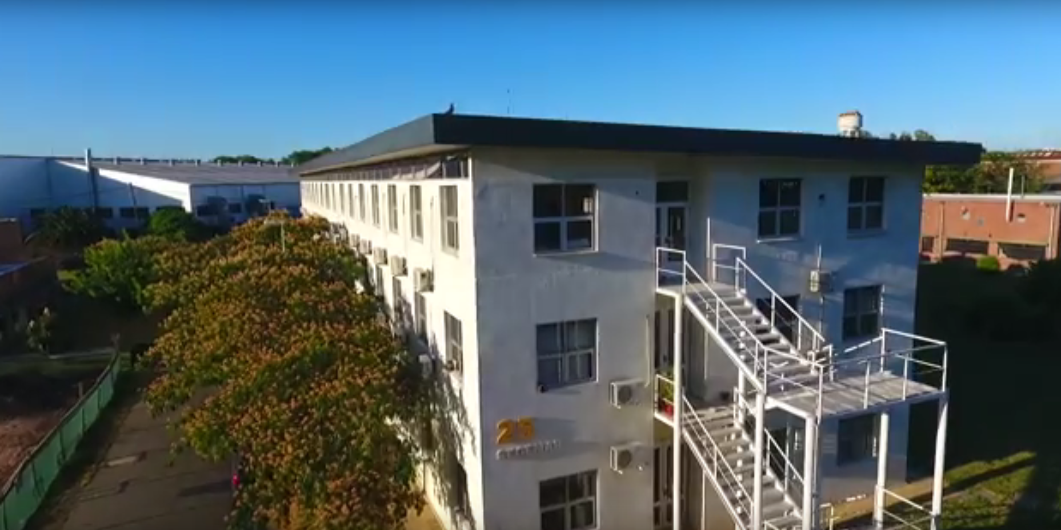
Taller “Geodiversidad, Patrimonio Geológico y Geoparques”
XXIII Asamblea General Ordinaria
La Habana, Cuba, 21-23 de noviembre de 2017
ACCIONES DEL SEGEMAR RELATIVAS AL PATRIMONIO GEOLÓGICO
SEGEMAR:
….. investigación de base necesaria para el desarrollo productivo y debiendo atender asimismo a la difusión de sus resultados y a la protección del patrimonio natural….
SEGEMAR:
Entre sus responsabilidades primarias y acciones se encuentra la de intervenir en la preservación del paisaje, promocionar monumentos geológicos naturales y proteger yacimientos paleontológicos
GRUPO DE TRABAJO:
Comisión de Sitios de Interés Geológico de Argentina (CSIGA)
[csiga@segemar.gov.ar]

Slide 15
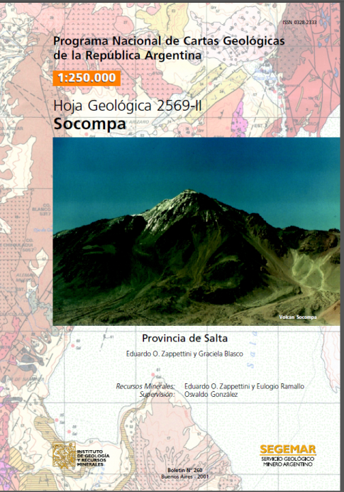
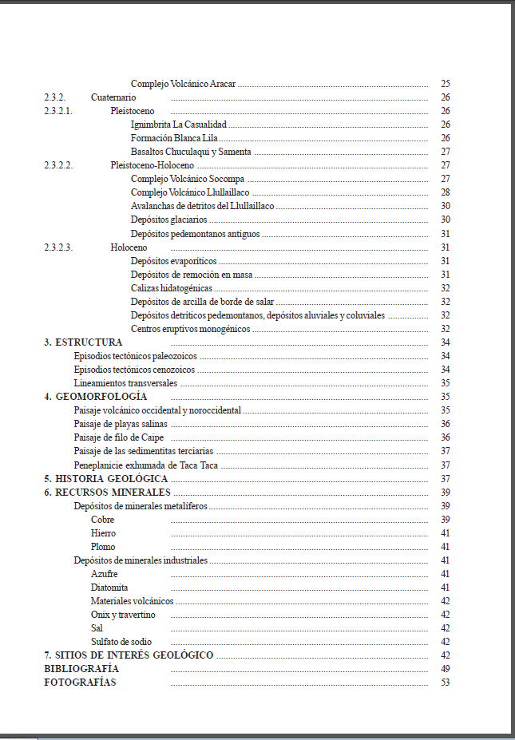
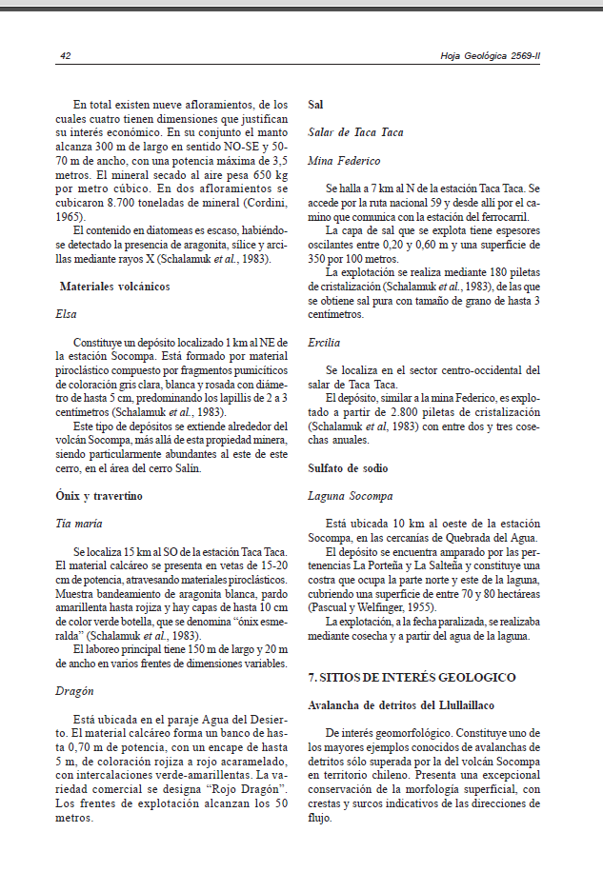
Taller “Geodiversidad, Patrimonio Geológico y Geoparques”
XXIII Asamblea General Ordinaria
La Habana, Cuba, 21-23 de noviembre de 2017
ACCIONES DEL SEGEMAR RELATIVAS AL PATRIMONIO GEOLÓGICO
ACCIONES
Año 1993….Incorporación en cada Hoja Geológica de un capítulo dedicado a la descripción de los Sitios de Interés Geológico (SIG).
Sitios de interés geológico
Recursos no renovables de índole cultural, cuya exposición y contenido resultan óptimos para reconocer e interpretar el diseño de los procesos geológicos que han modelado nuestro planeta.
El SEGEMAR ha inventariado, hasta el momento, más de 350 sitios de interés.

Slide 16
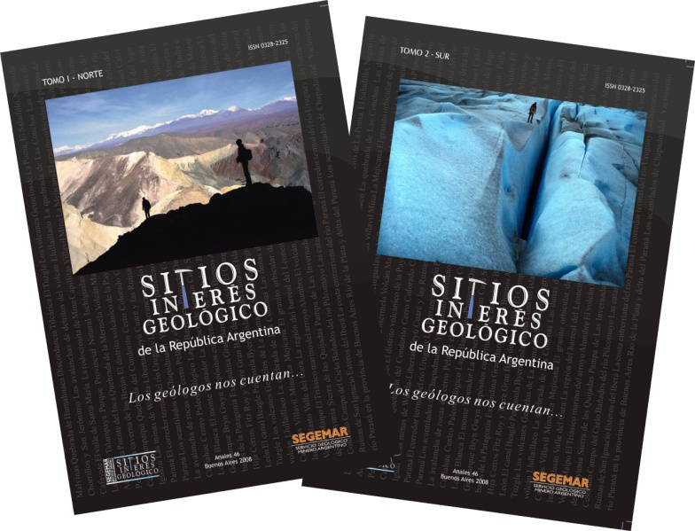
Taller “Geodiversidad, Patrimonio Geológico y Geoparques”
XXIII Asamblea General Ordinaria
La Habana, Cuba, 21-23 de noviembre de 2017
ACCIONES DEL SEGEMAR RELATIVAS AL PATRIMONIO GEOLÓGICO
ACCIONES
Proyecto Sitios de Interés Geológico de la República Argentina [2004]
Es llevado a cabo por el IGRM y tiene por objetivos:
dar a conocer a la comunidad en general los sitios de interés geológico
difundir el conocimiento geológico
brindar información que sirva de base para la realización de actividades vinculadas con el medio natural y promover la protección del patrimonio.
Libro “Sitios de Interés Geológico de la
República Argentina. Los geólogos nos
cuentan…” (CSIGA 2008).

Slide 17
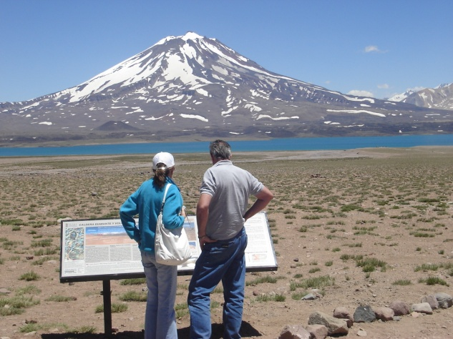
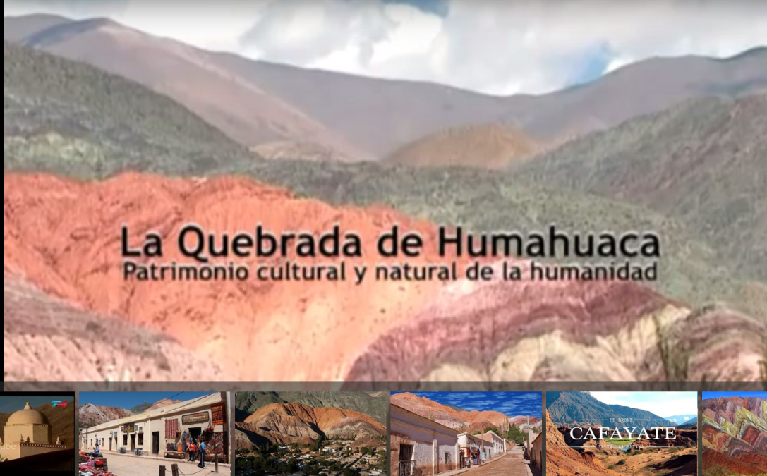
Taller “Geodiversidad, Patrimonio Geológico y Geoparques”
XXIII Asamblea General Ordinaria
La Habana, Cuba, 21-23 de noviembre de 2017
ACCIONES DEL SEGEMAR RELATIVAS AL PATRIMONIO GEOLÓGICO
ACCIONES
Instalación de paneles temáticos en los Sitios de interés geológico
Elaboración de videos de libre distribución vinculados a los capítulos del libro (www.empremin.com.ar)

Slide 18
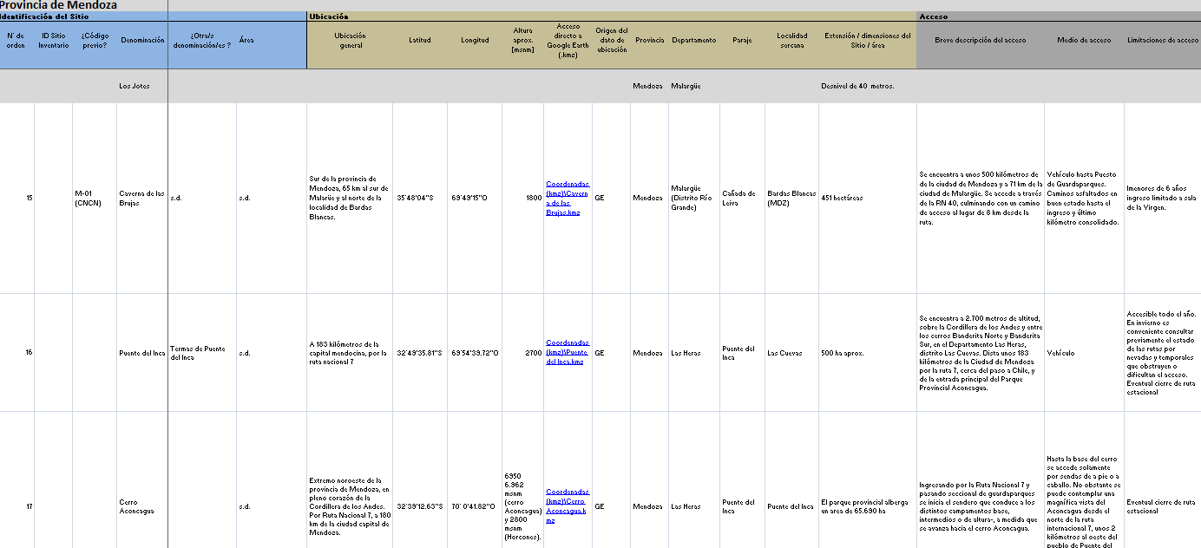
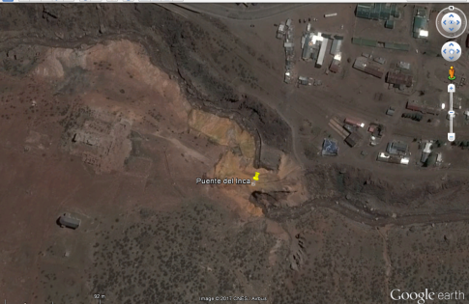
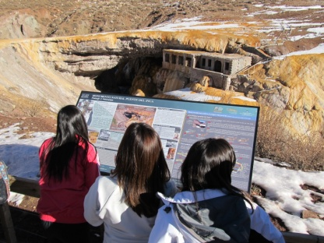
Taller “Geodiversidad, Patrimonio Geológico y Geoparques”
XXIII Asamblea General Ordinaria
La Habana, Cuba, 21-23 de noviembre de 2017
ACCIONES DEL SEGEMAR RELATIVAS AL PATRIMONIO GEOLÓGICO
ACCIONES
INVENTARIO de sitios de interés geológico en Argentina
La estructura del inventario:
UBICACIÓN – ACCESOS – GEOLOGÍA; VALORACIÓN-CONSERVACIÓN; MATERIAL GRÁFICO; CONTACTOS

Slide 19
Taller “Geodiversidad, Patrimonio Geológico y Geoparques”
XXIII Asamblea General Ordinaria
La Habana, Cuba, 21-23 de noviembre de 2017
CONSIDERACIONES FINALES
Acciones permanentes del SEGEMAR:
Realizar el Inventario y catalogación sistemáticos de los bienes que integran el patrimonio geológico, a escala local, regional y nacional, que se integran al Sistema de Información Geológica Ambiental Minera.
Desarrollar actividades de difusión (cartelería explicativa y publicaciones ad hoc).
Futuras acciones del SEGEMAR:
Integrar organismos a nivel nacional que sean referentes oficiales del tema para articular acciones en temas de inventario y conservación.
Diseñar una legislación específica orientada a definir políticas de divulgación y protección del patrimonio geológico.
Consensuar a nivel nacional programas con continuidad en el tiempo, asignación de recursos adecuada y acciones que eviten la superposición de tareas.
Dar apoyo técnico a las propuestas de conformación de parques geológicos o de geoparques

Slide 20
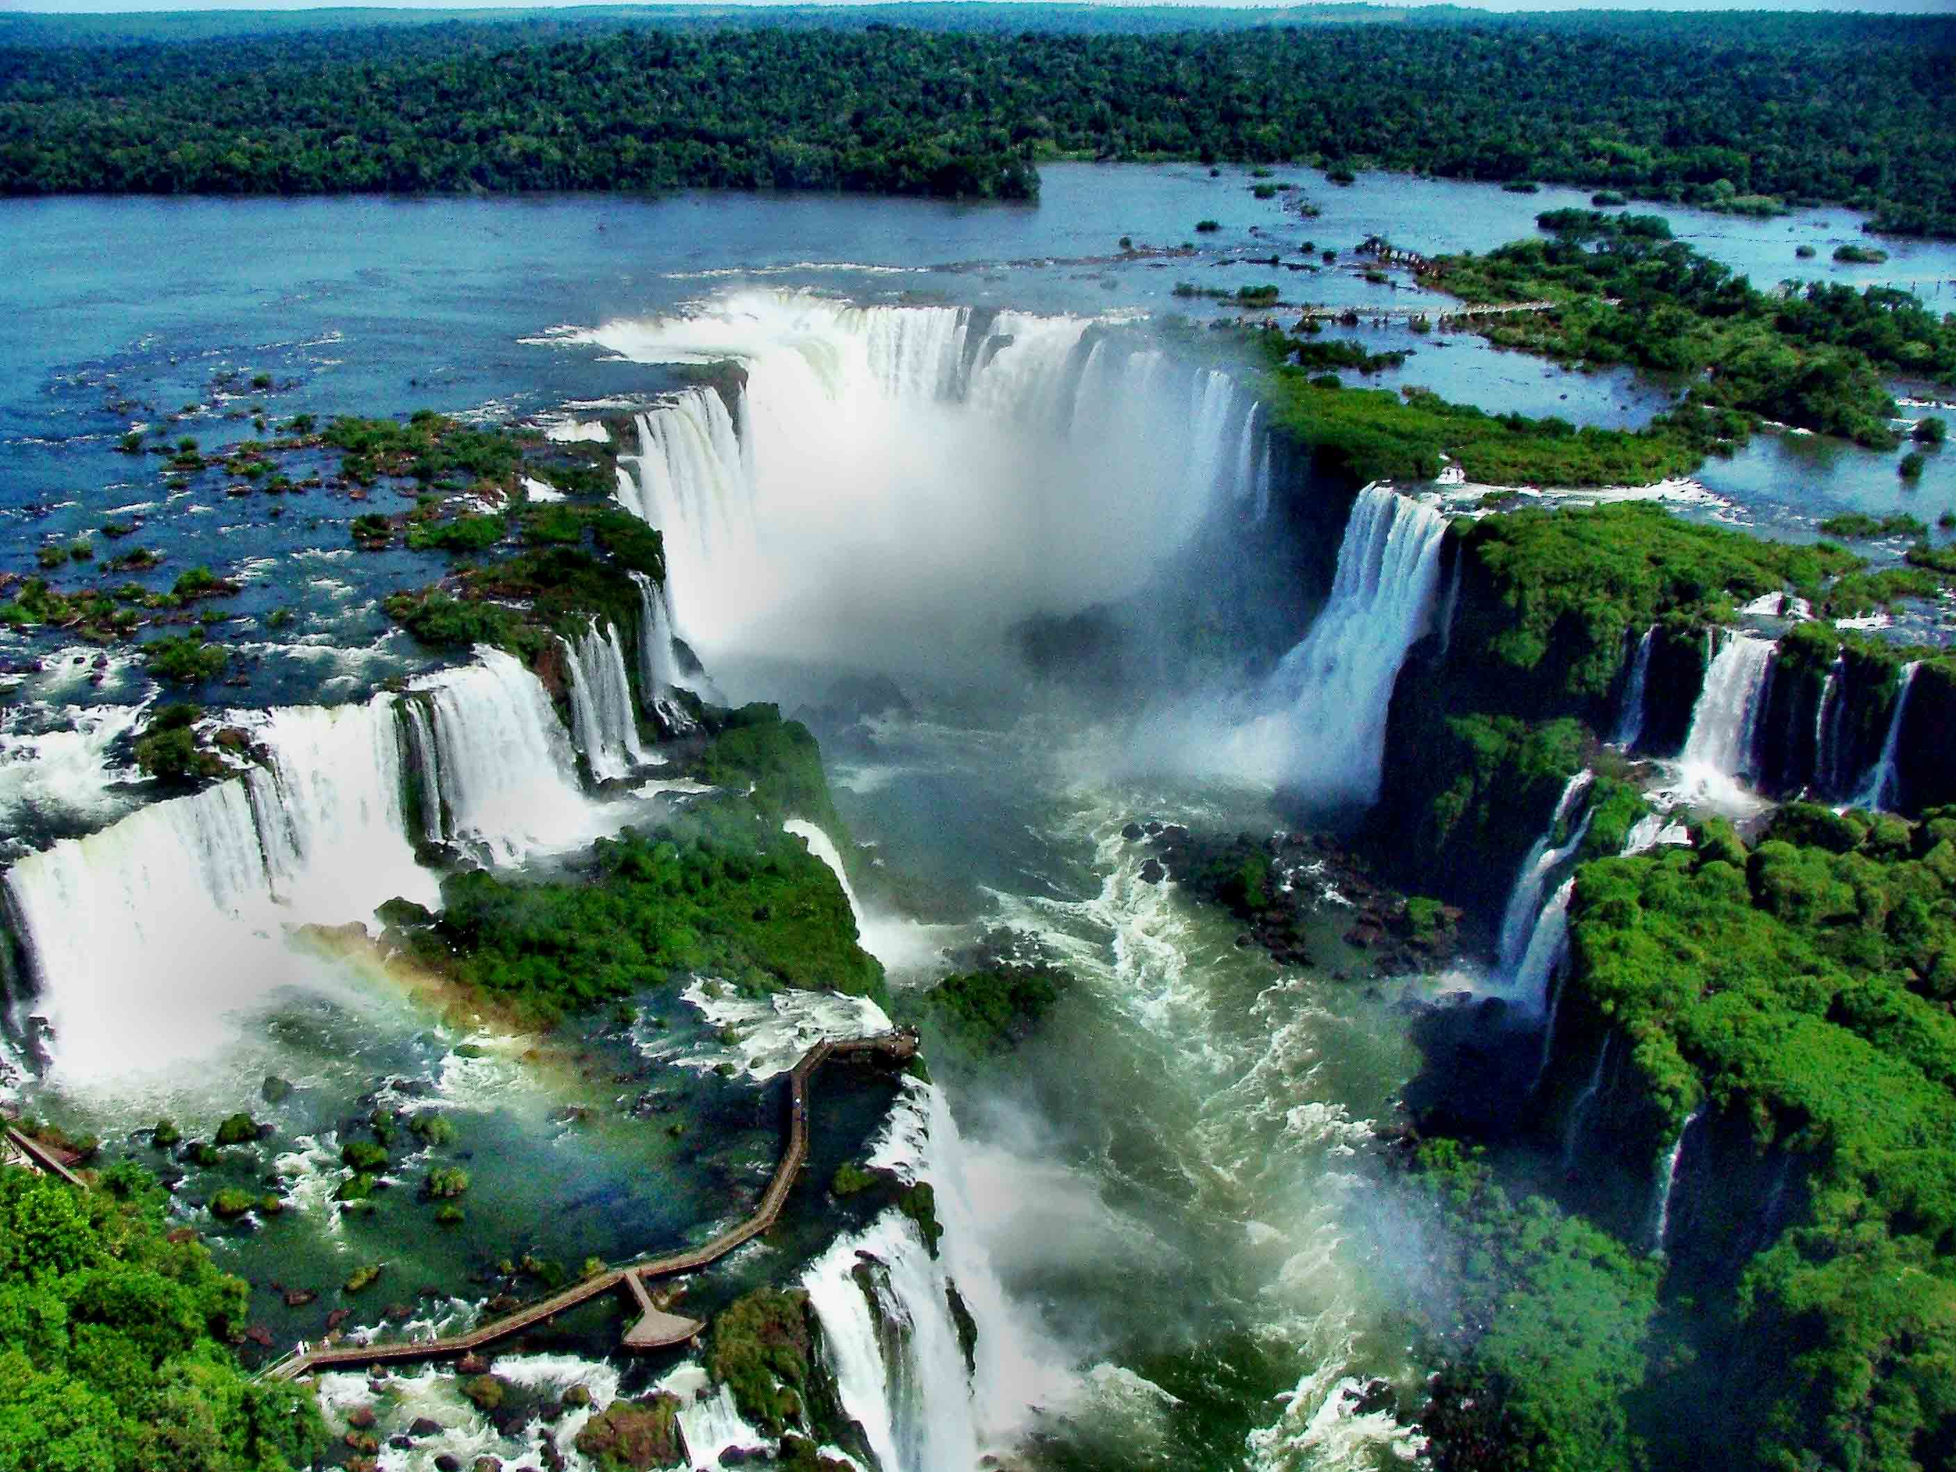
Taller “Geodiversidad, Patrimonio Geológico y Geoparques”
XXIII Asamblea General Ordinaria
La Habana, Cuba, 21-23 de noviembre de 2017
MUCHAS GRACIAS
AGRADECIMIENTOS: Al grupo de trabajo de la CSIGA y en especial al Lic. Fernando Miranda [IGRM-SEGEMAR]

